Slide 1


酚:
羟基直接与苯环相连接所形成的化合物。

Slide 2
苯 酚

Slide 3
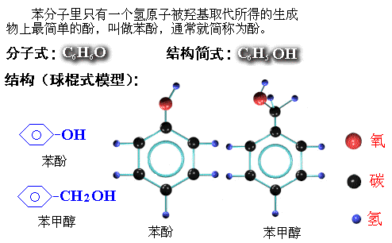
苯 酚 的 分 子 组 成 和 结 构
注意：酚类与芳香醇的区别在于 （1）酚当中羟基直接与苯环相连；（2）芳香醇当中，羟基不直接与苯环相连。

Slide 4
苯 酚 的 性 质
一、物理性质
纯净的苯酚为无色晶体，具有特殊气味。
熔点43ºC，在水中溶解度不大，当温度高于65ºC能与水混溶，易溶于有机溶剂如酒精。
有毒，对皮肤有强烈的腐蚀作用
苯酚沾在手上，用什么清洗？（酒精）
苯酚露置在空气里因部分氧化而通常显粉红色

Slide 5
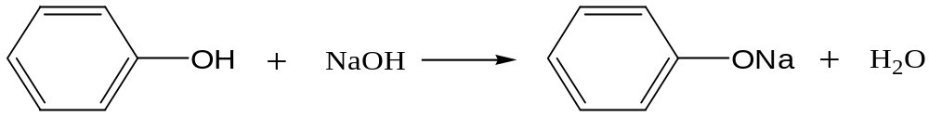
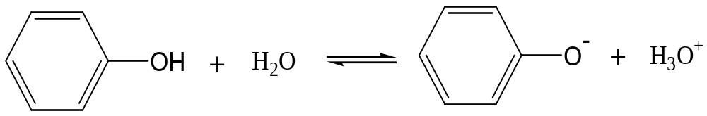
二、化学性质
1、酸性
这个反应说明苯酚的显酸性，因此苯酚俗称石碳酸。
弱酸
乙醇可以与金属钠反应产生氢气，但是不能与NaOH反应。而苯酚可以与NaOH反应，说明羟基上的H受苯环的影响比醇羟基活泼。

Slide 6
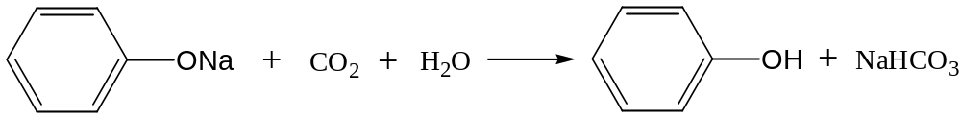
酸性强弱比较：H₂CO₃ > C₆H₅OH > HCO₃⁻
苯酚酸性极弱，不能使石蕊试液变红。
酸性的检验方法：在盛有少量苯酚的试管里，加水振荡呈浑浊，在加入NaOH溶液，变澄清，再通入CO₂又变浑浊
苯酚与苯的混合溶液如何分离？
在盛有少量混合溶液的试管里，加入NaOH溶液， 振荡，静置分层，分液，在水溶液中再通入CO₂变浑浊，过滤（该方法用于苯酚的分离与提纯）

Slide 7
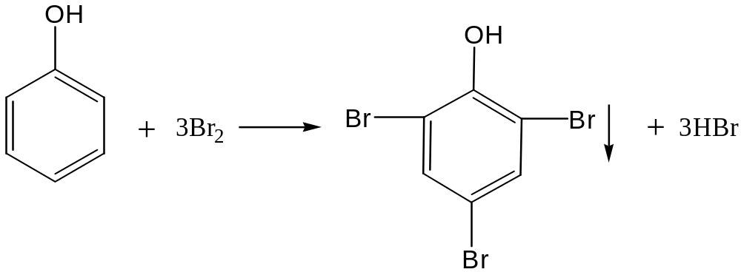
2、苯环上的取代反应
此反应灵敏，用于定性检验和定量测定。
三溴苯酚
 | 苯 | 甲苯 | 苯酚
溴的状态
条件
生成物
苯酚苯环上取代更容易（苯环受羟基影响）。
对比
液溴
液溴
溴水
催化剂
催化剂
无需催化剂
一溴代物
一溴代物
三溴代物

Slide 8
3、显色反应
跟FeCl₃溶液显紫色，该反应属于酚的特性，可用于检验苯酚的存在。
4、氧化反应
（1）燃烧
（2）在空气中逐渐被氧化而显粉红色
（3）可以被KMnO₄溶液氧化，使KMnO₄溶液褪色KMnO₄溶液

Slide 9
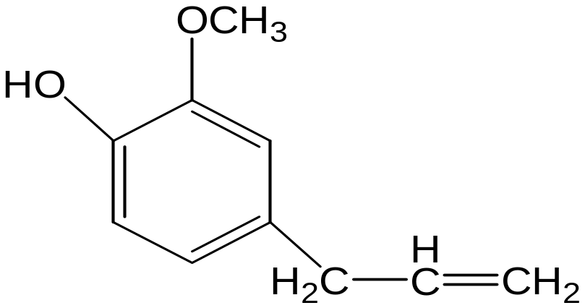

练习：
1、可用于区别苯、甲苯、苯酚、四氯化碳四种无色液体，所选试剂正确的一组（ ）
A、氯化铁溶液、溴水 B、NaOH溶液、溴水 C、高锰酸钾溶液、溴水 D、NaHCO₃溶液、溴水
2、有机物丁香油酚的结构简式为：
试推断它应具有哪些化学性质？

Slide 10
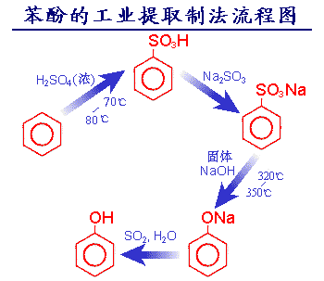
苯 酚 的 制 取 和 用 途
一、提取法制取苯酚

Slide 11
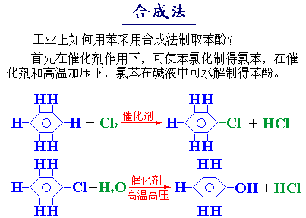
二、合成法制取苯酚
三、用途
制造酚醛塑料，合成纤维（锦纶），环境消毒。

Slide 12


5．缩聚反应。
甲醛和苯酚在一定条件下可以发生缩聚反应。
可表示为：
浓盐酸或氨水作为催化剂。

